Slide 1
menuju jamaah haji yang sehat: pemetaan bahaya dan pengendalian penyakit
WORKHSOP ANNUAL SCIENTIFIC FORUM MKEP
8 DESEMBER 2018

Slide 2

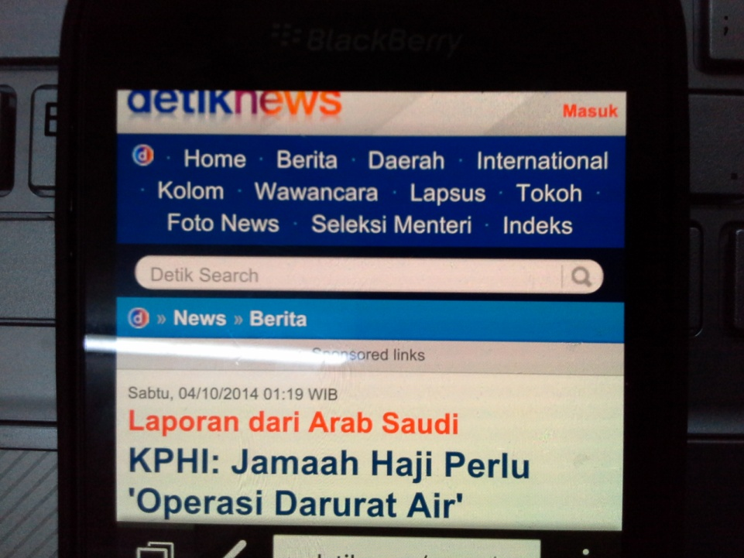
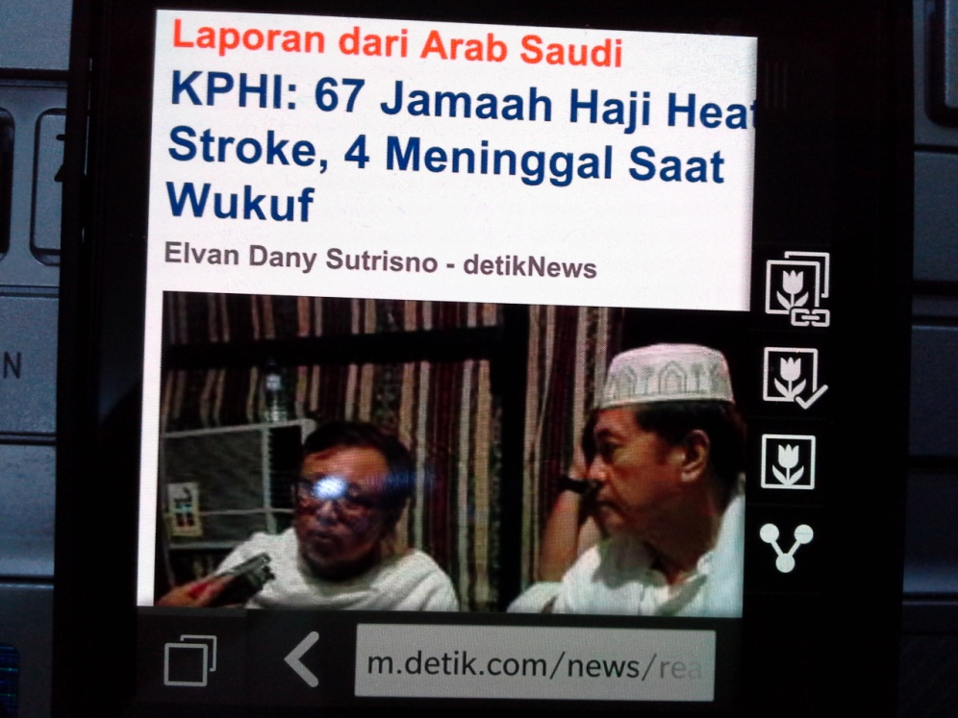
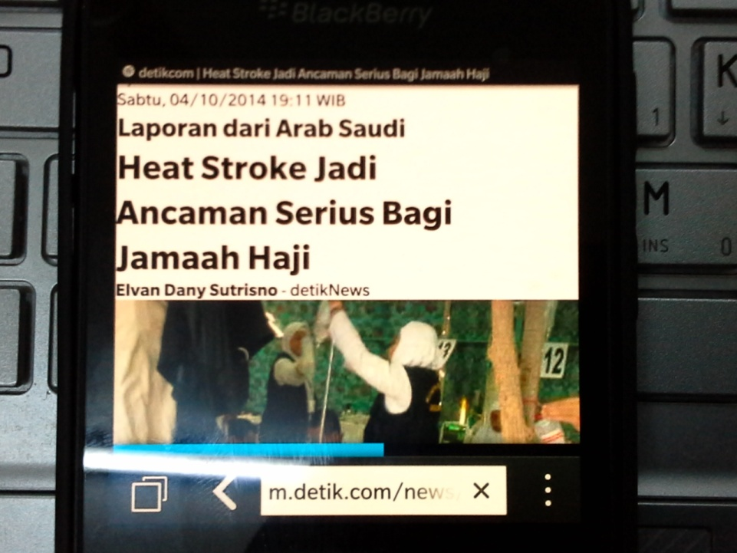
KPHI : Berita

Slide 3
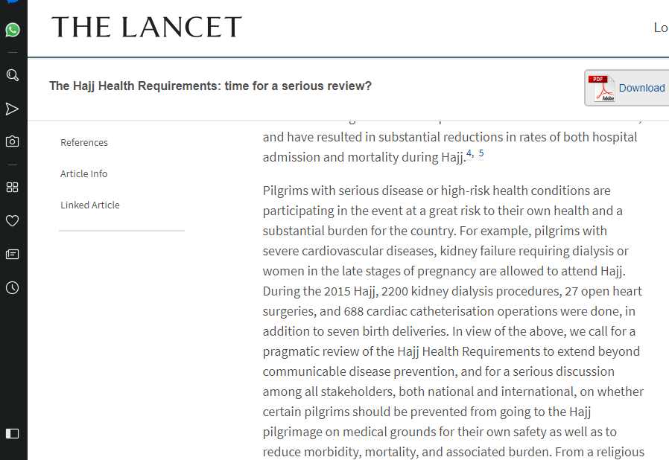
VOLUME 387, ISSUE 10021, P845-846, FEBRUARY 27, 2016

Slide 4
Tingkat morbiditas jamaah haji indonesia

Slide 6
Mortalitas jamaah haji Indonesia*
 | Rate per 100,000 jamaah haji (95% CI)
Kelompok Umur
18-40 tahun | 10 (0,2 – 20)
41-49 tahun | 41 (25 – 58)
50-59 tahun | 146 (115 - 176)
>60 tahun | 722 (644 – 800)
Gender
Laki-laki | 296 (261 – 331)
Perempuan | 150 (127 -172)
*Mortalitas : 1968/100000 jamaah haji tahun (pilgrimyears)
Pane et al. PLOS One. 2013

Slide 7
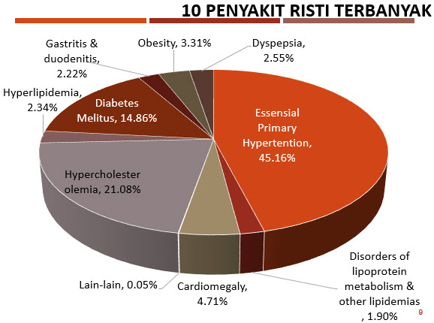
10 PENYAKIT RISTI TERBANYAK PADA JEMAAH HAJI INDONESIA
TAHUN 1437 H / 2016 M
TAHUN 1436 H / 2015 M
SUMBER DATA : SISKOHATKES
Notes:
Bedasarkan hasil pemeriksaan jemaah haji pada tahun 2016 sd tanggal 8 mei diperoleh data 10 penyakit terbesar :
Senility 43% atau penyakit ketuaan.
Penyakit Hipertensi 23%
Penyakit Metabolis (8%)
Penyakit Diabetes Melitus (7%)
Penyakit Hiperlipidemia (5%)

Slide 8
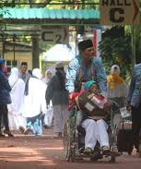
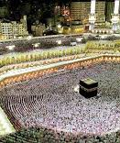
Aspek haji
Ibadah yang komprehensif
  Fisik
  Mental
  Religio - Spiritual
  Istitho’ah
  Faktor resiko:
  usila (usia > 60 tahun)
  usila dengan penyakit
  usia < 60 dengan penyakit
  Faktor bahaya: fisik, biologis, ergonomis,
  psiko-sosial

Slide 9
Pelaksanaan haji
Persiapan
Perjalanan
On location: 40 hari
Paska

Slide 10
Pengelolaan kesehatan jamaah haji
PEMETAAN FAKTOR BAHAYA
PENCEGAHAN DAN PENGENDALIAN PENYAKIT

Slide 12
Pemetaan factor BAHAYA
FAKTOR BAHAYA
  Semua hal yang bisa menyebabkan/mempengaruhi penurunan kualitas hidup seseorang
  5 factor:
    FISIK
    KIMIA
    BIOLOGI
    ERGONOMI
    PSIKO-SOSIAL

Slide 13
fisik
SUHU YANG EKSTRIM
GETARAN
RADIASI
KEBISINGAN

Slide 14
Biologi
VIRUS
BAKTERI
PARASIT
JAMUR

Slide 15
ERGONOMI
JAM KERJA
SUHU RUANGAN
POSISI KERJA
PENCAHAYAAN
VENTILASI

Slide 16
PSIKO-SOSIAL
INTERPERSONAL RELATIONSHIP
MENGHADAPI TEKANAN

Slide 17
PENGENDALIAN DAN PENCEGAHAN SAKIT: 5 LEVEL OF PREVENTION
HEALTH PROMOTION
Edukasi
SPECIFIC PROTECTION
Vaksinasi
EARLY DETECTION AND PROMPT TREATMENT
Active screening
DISABILITY LIMITATION
REHABILITATION
Mencegah komplikasi
Meningkatkan kualitas hidup
Lifestyle mod

Slide 18
PEMETAAN FAKTOR BAHAYA
FISIK | BIOLOGI | ERGONOMI | PSIKO-SOSIAL

Slide 19
Pengendalian dan pencegahan penyakit: 5 level of prevention
HEALTH PROMOTION | SPECIFIC PROTECTION | EARLY DIAGNOSIS AND PROMPT TREATMENT | DISABILITY LIMITATION | REHABILITATION

